Slide 1

А.П. АЛЕКСЕЕВ - Воин, ХИРУРГ, АНАТОМ, ПЕДАГОГ
Исаева Д.И. (студентка 2 курса лечебного факультета)
Научный руководитель Усович А.К (д.м.н., профессор, кафедра анатомии человека)
Витебский государственный ордена Дружбы Народов медицинский университет

Slide 2
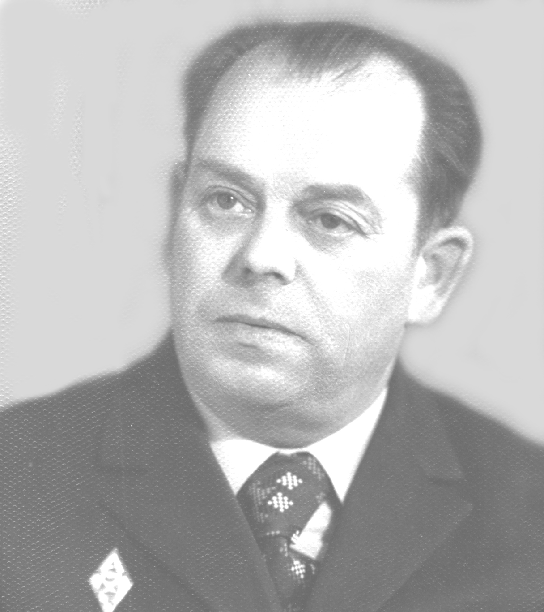
Детство
Александр Павлович Алексеев родился 21 марта 1922 года в д. Волки Понизовского района Смоленской области.
Из-за его социального статуса отношение к нему было предвзятое. Но это всё не мешало ему учиться на одни 5 и отлично закончить 7 классов.

Slide 3
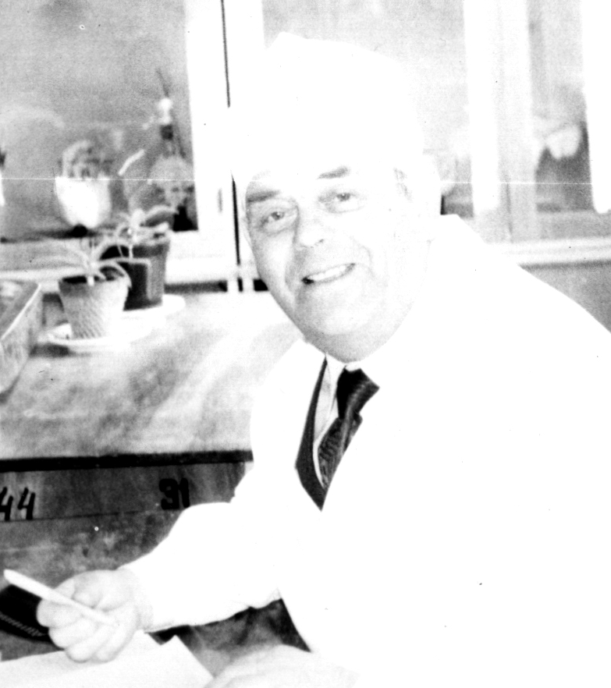
Юность
Следующим этапом в его образовании была фельдшерская школа. Её оснащение было довольно примитивным. Наглядных пособий, схем и таблиц не было, зато появились анатомические атласы В.П. Воробьёва, что в значительной мере упрощало изучение анатомии. А.П. Алексеев и тут учился на отлично. В будущем благодаря своим знаниям, полученным в фельдшерской школе, А.П. Алексеев не раз вступал в спор с врачами и был прав. Во время производственной практики А.П. Алексеев работал в Велижской районной больнице.

Slide 4
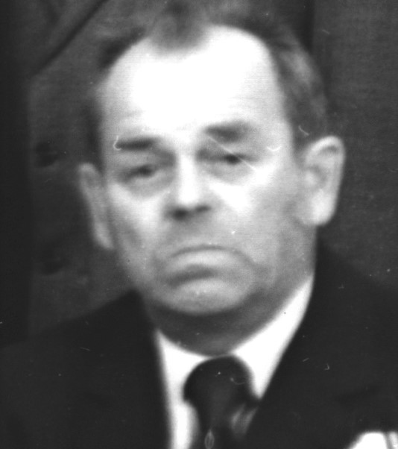
Война
В конце января 1942 года А.П. Алексеев был призван в Красную Армию.
За время войны он был распределен в несколько полков.
Награды:
медаль «За оборону Сталинграда»
орден Отечественной войны II степени
орден Красного Знамени
орден Красной Звезды.

Slide 5
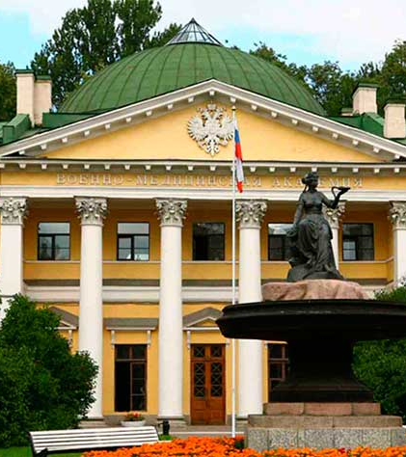
Послевоенное время
После войны смог поступить в военно-медицинскую академию им. С.М. Кирова. Понадобилось немало времени на подготовку для сдачи 12 вступительных экзаменов. Благодаря усидчивости, целеустремленности, хорошей школьной базе и заслугам на фронте Алексееву удалось поступить в академию.

Slide 6
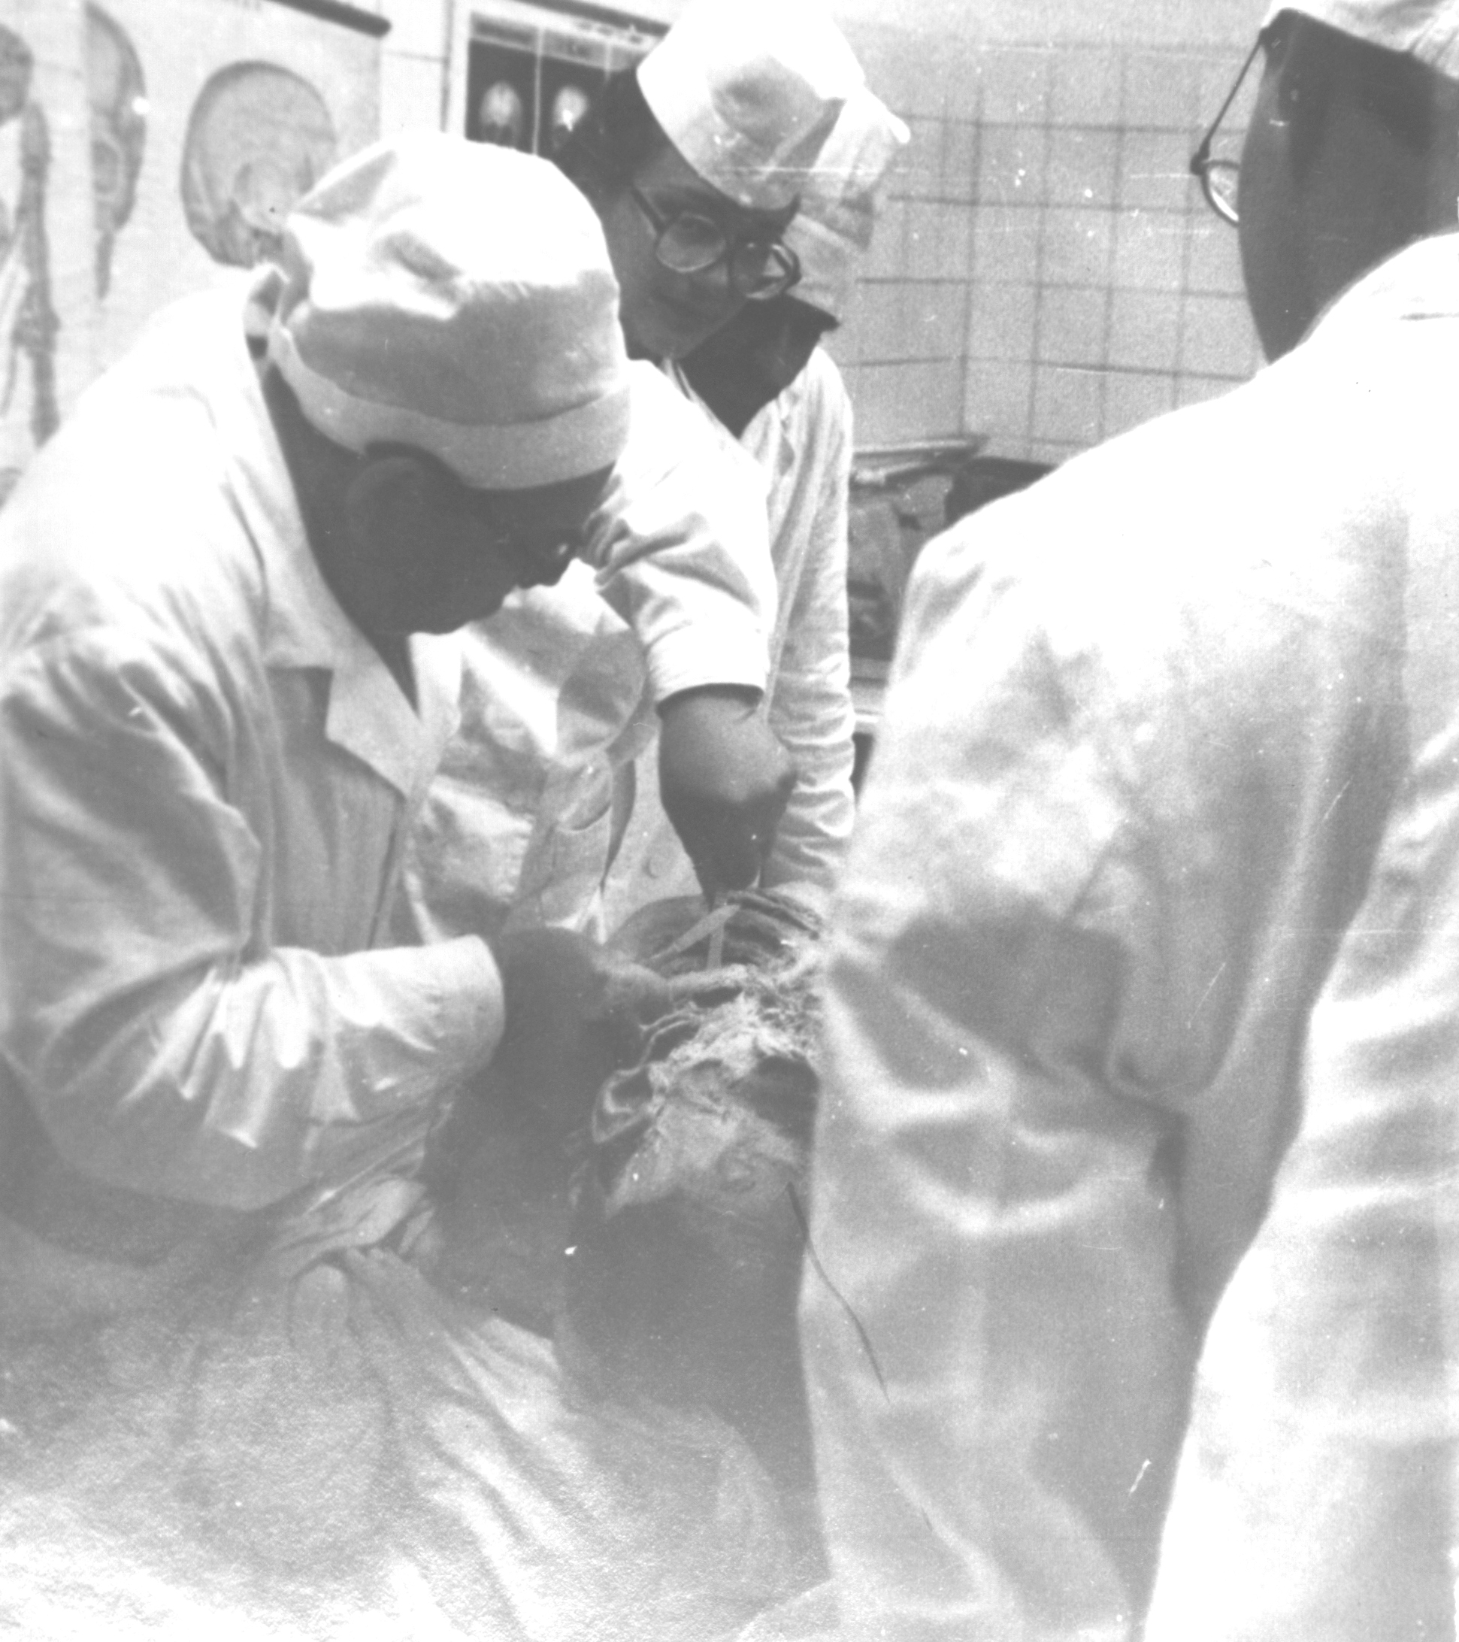
Любовь к хирургии
Во время учёбы в военно-медицинской академии у А.П. Алексеева зародилась любовь к хирургии.
В своей карьере хирурга он сталкивался с различными нестандартными ситуациями и считал, что решить их сможет только знание прикладной анатомии во всех ее нюансах.
Он провёл множество операций, после которых ему были высказаны слова благодарности. А также операции, которые все отказывались брать из-за убеждения в том, что они невозможны.

Slide 7
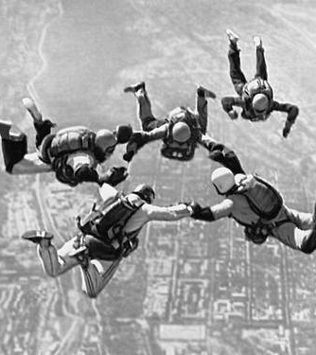
Диссертация
Больше всего его привлекало исследование влияния ударных нагрузок на поясничный отдел позвоночника при совершении прыжков с парашютом. Он рассмотрел более 2500 рентгеновских снимков, обследовал 101 парашютиста. Клинический материал был подкреплен гистологией. В результате в течение пары лет диссертация была написана. Были изобретены новые амортизирующие ботинки. А.П. Алексеев стал кандидатом наук. Он был в то время первым и единственным из врачей СССР, подготовившим диссертацию без отрыва от службы, постоянно работая в хирургическом отделении медсанбата.

Slide 8
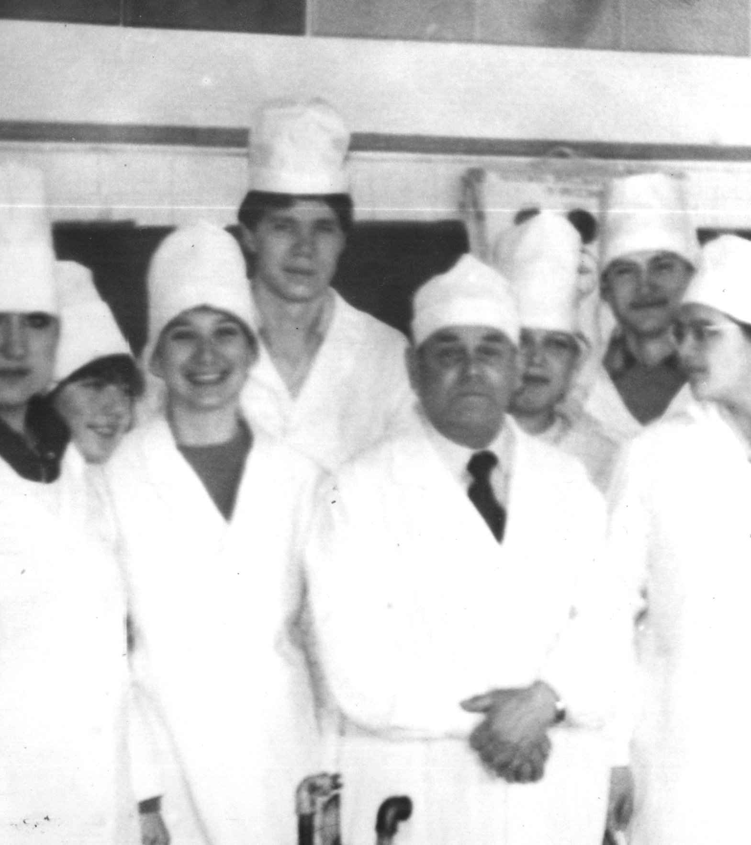
Работа в университете
После демобилизации А.П. Алексеев работал врачом-травматологом в Витебской областной больнице, а затем 23 года передавал свой большой жизненный опыт студентам ВГМИ, работая ассистентом кафедры анатомии человека.
Алексееву пришлось полностью погрузиться в предмет, чтобы освоить его и преподать студентам. На это ушло немало времени и усилий. Среди студентов он пользовался огромным авторитетом.

Slide 9
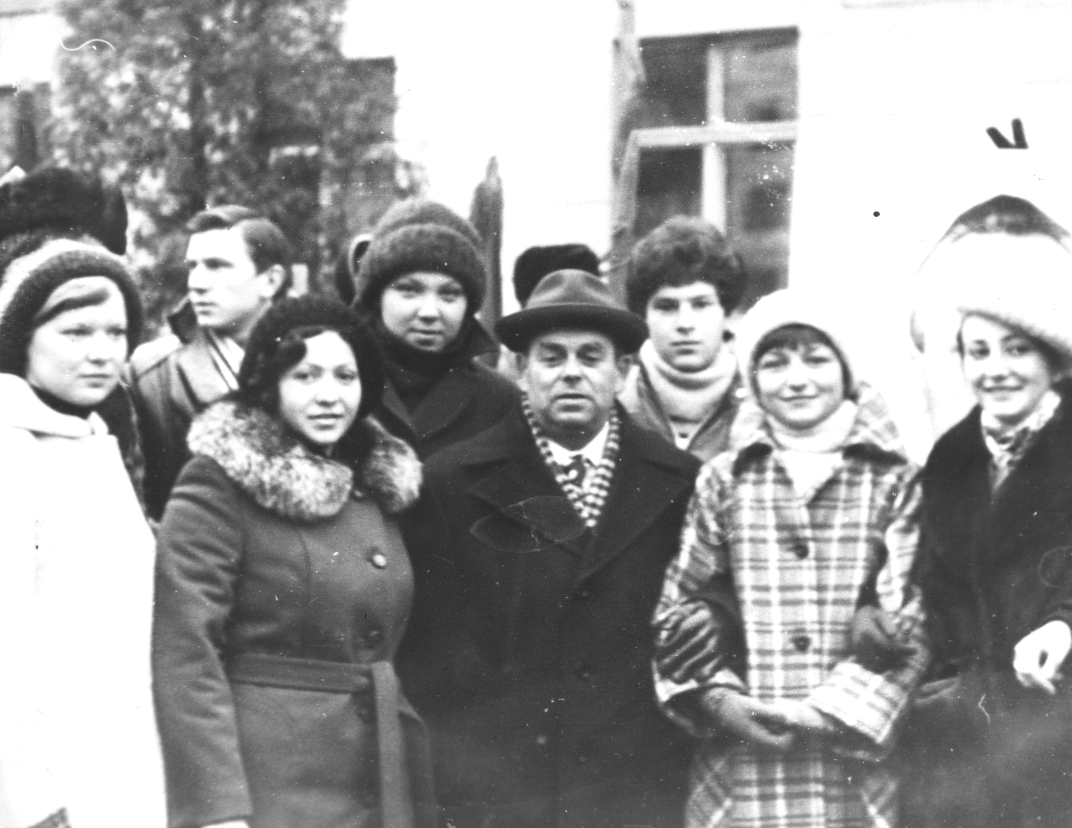
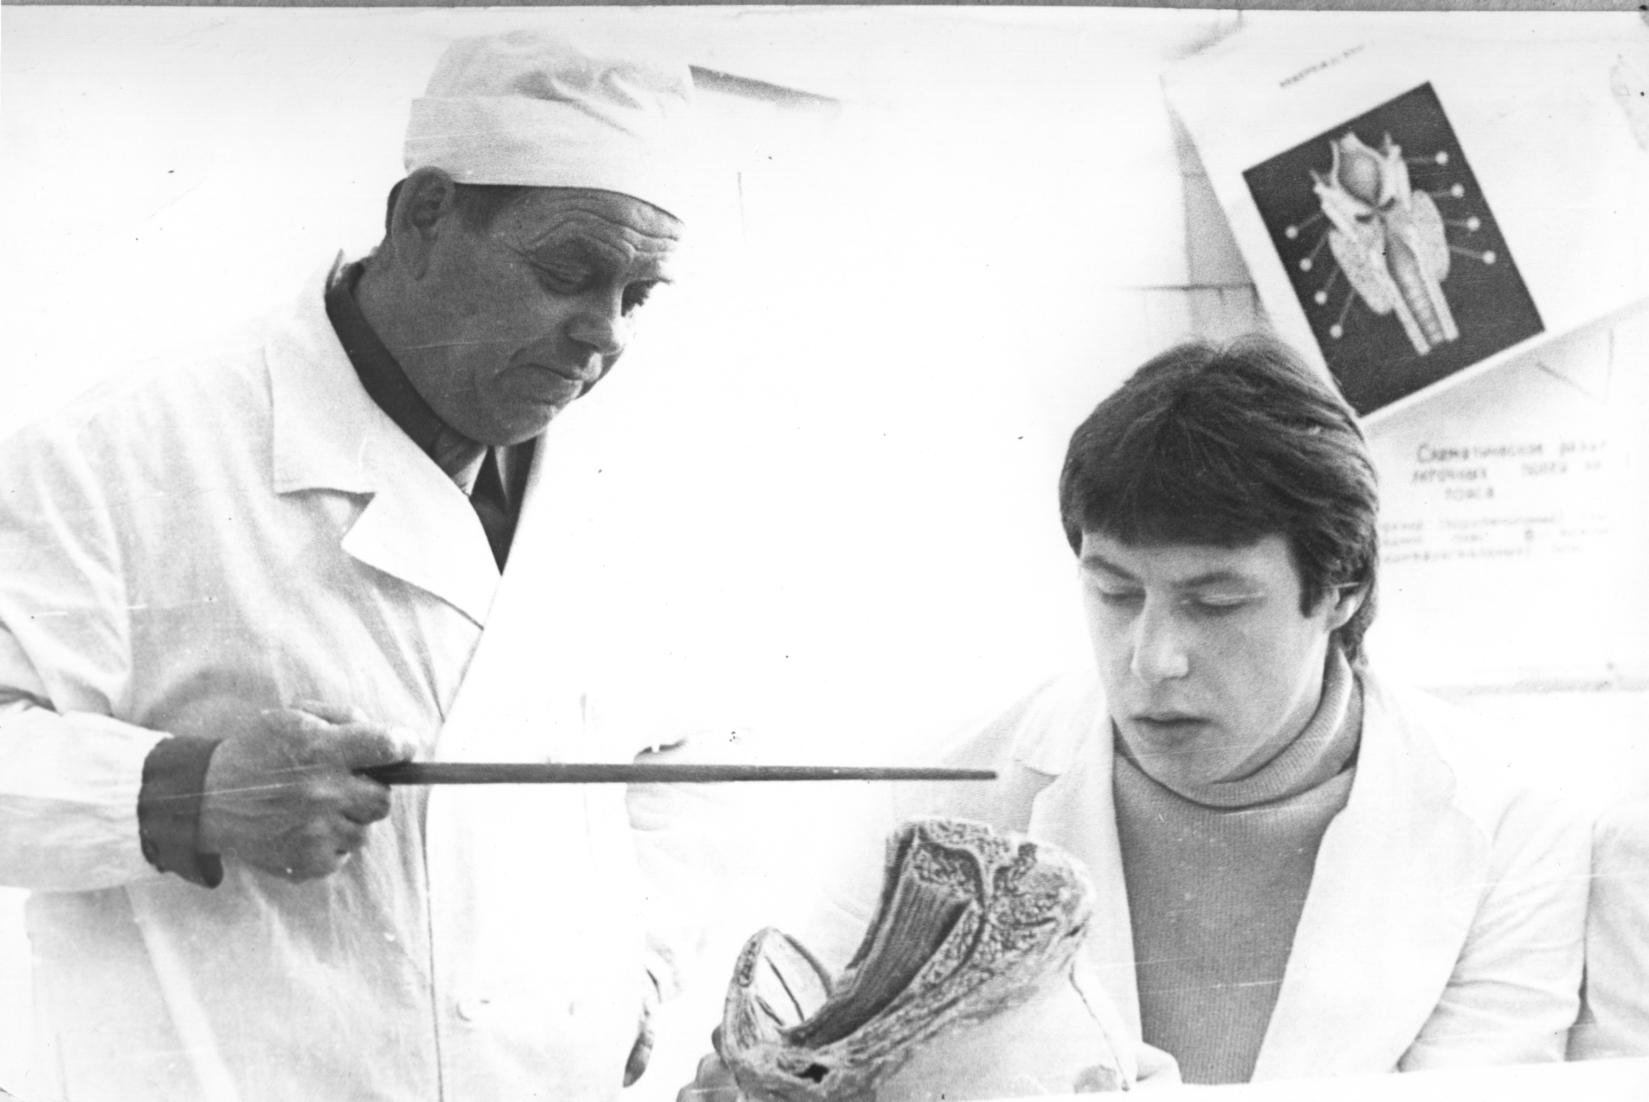
А.П. Алексеев со студентами

Slide 10
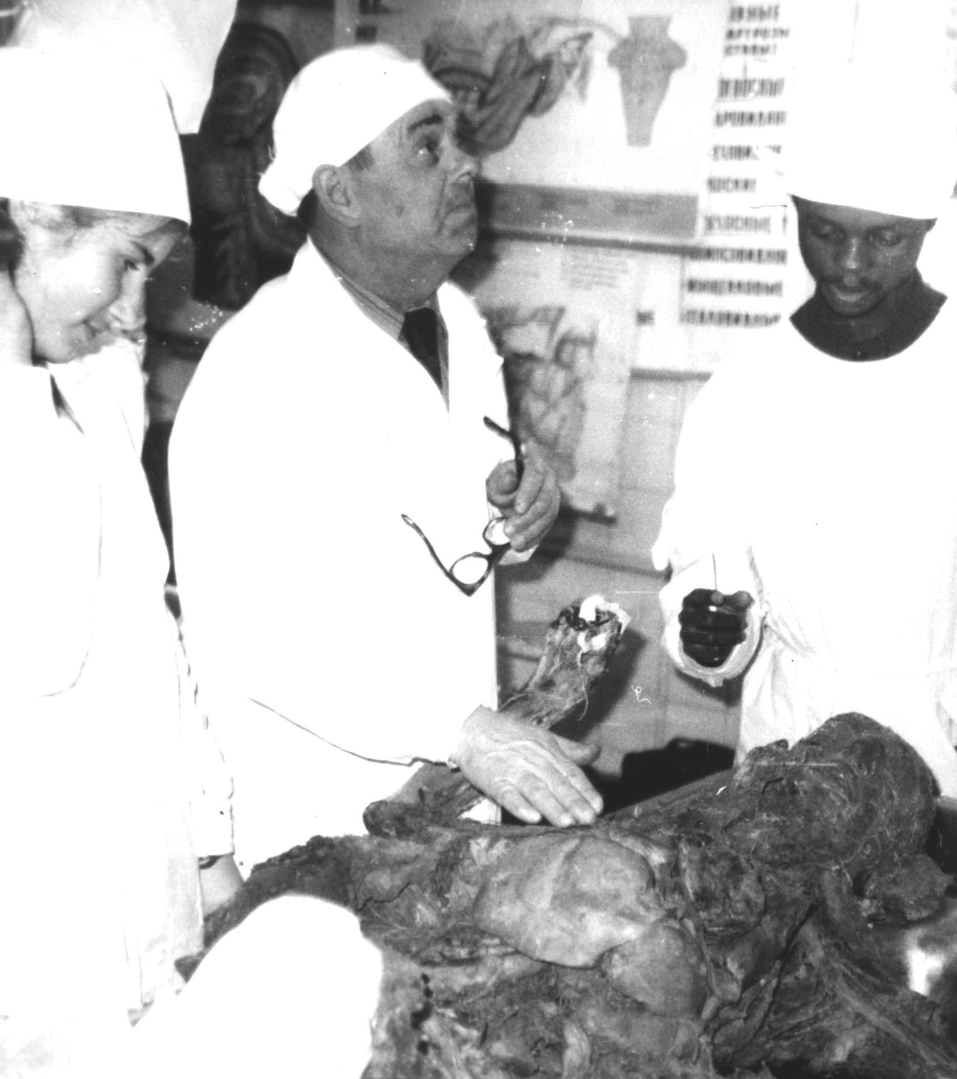
Обучение студентов
А.П. Алексеев мотивировал учащихся на изучение медицины ещё с первого курса. Занятия всегда проходили очень интересно с множеством примеров из его клинической практики. Можно сказать, что студенты его обожали. Об этом свидетельствуют множество приятных слов в его адрес, а также подарки и сувениры, которые были подарены как от обучающихся, так и от выпускников.
За время преподавания А.П. Алексеев не раз лежал в больницах. И даже в такие минуты целые группы студентов приходили навестить его.
В своей педагогической работе рассматривал различные способы преподавания и считал ошибки студентов своей недоработкой.

Slide 11
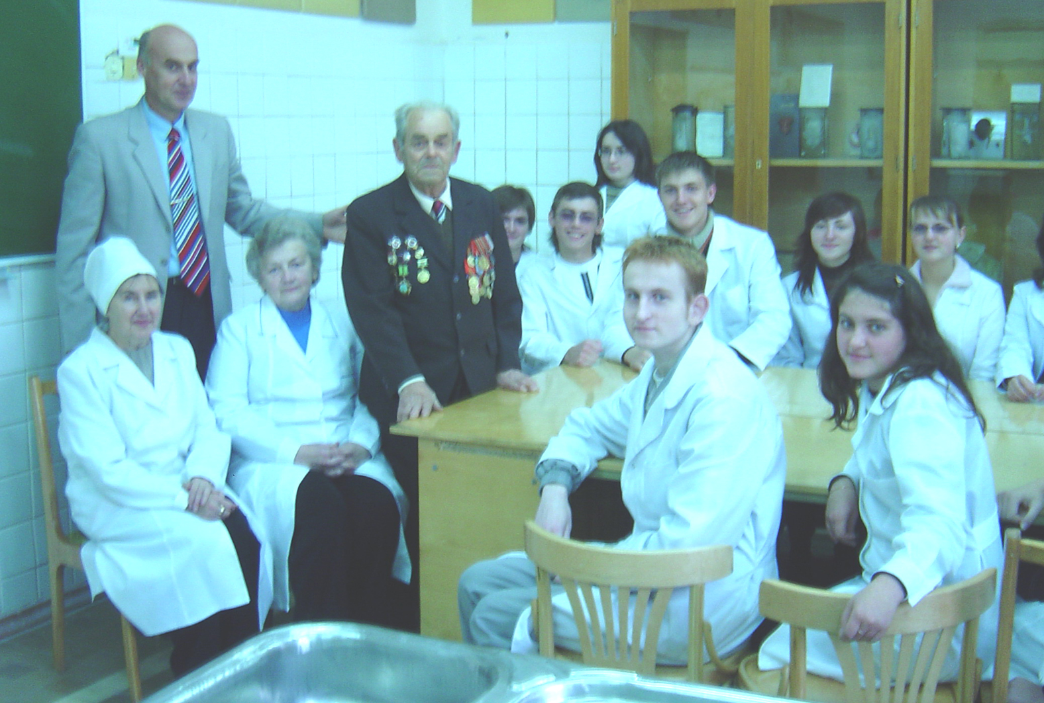
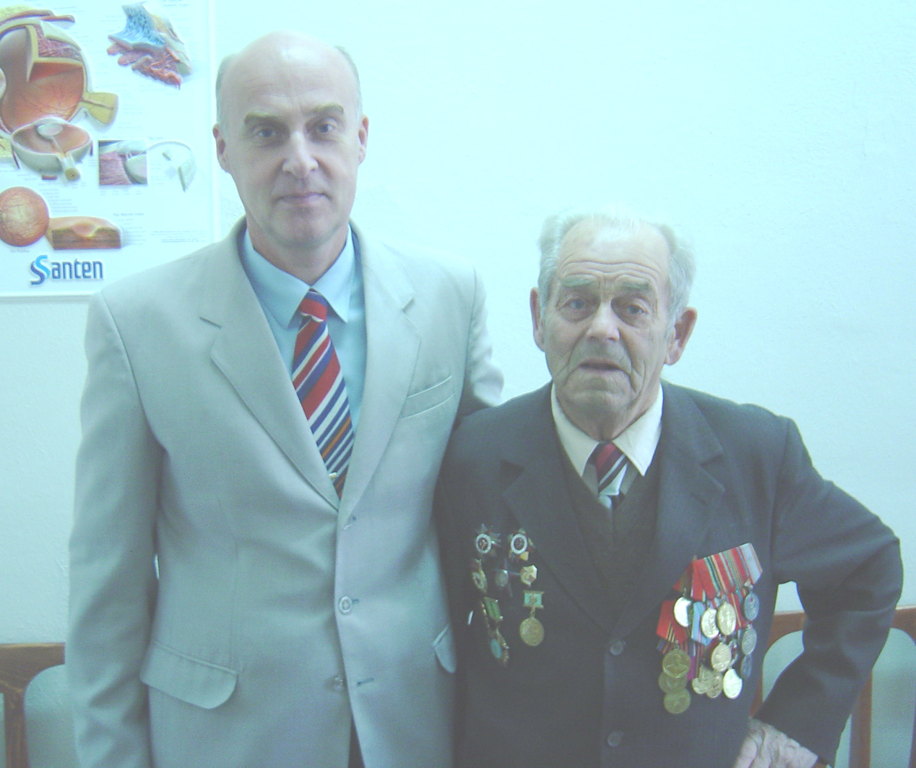
Спасибо за внимание!

